Slide 1
Webová aplikace pro výuku savců
Molek Martin, xmolek00
Molnár Ondřej, xmolna05
Nodžák Petr, xnodza00

Slide 2
Hlavní požadavky
Jednoduchost
Intuitivní ovládání
Rychlost
Online

Slide 3
Funkce
Spouštění výuky
Přihlašování
Absolvování testů
Zobrazování výsledků

Slide 4
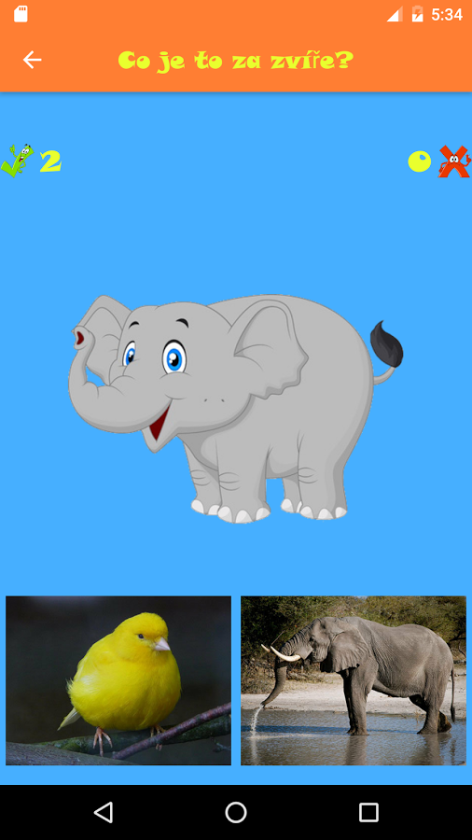
Inspirace
Animals for kids

Slide 5
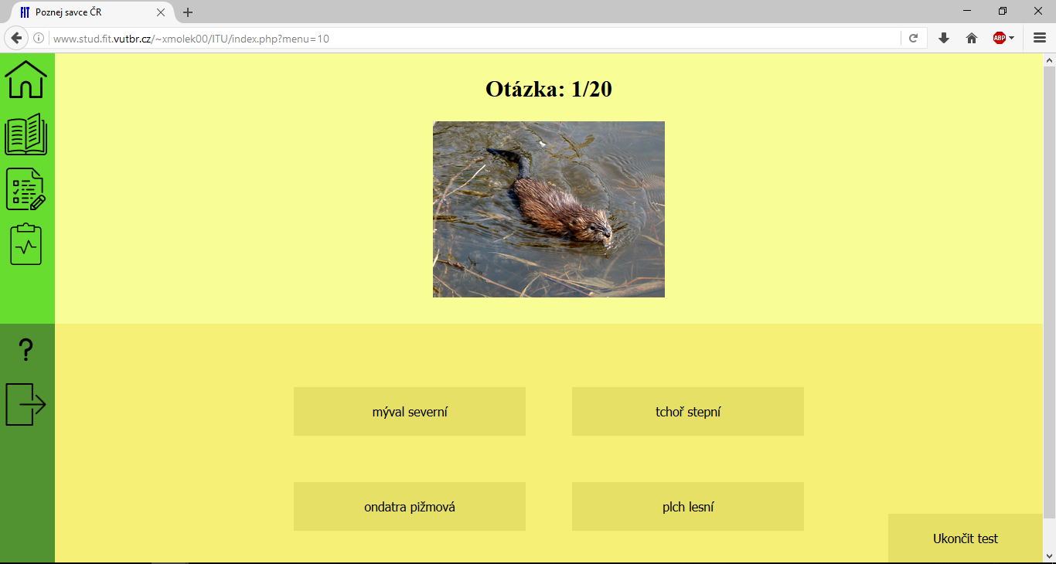
Reálná ukázka

Slide 6
Testování
Nejprve jsme sbírali zpětnou vazbu primárně od svých známých
Poté jsme vytvořili dotazník

Slide 7
Použité technologie
HTML
CSS
PHP
MySQL
GitHub

Slide 8

Místo pro otázky

Slide 9
Zdroje
Ikony: http://www.flaticon.com/packs/the-ultimate
Aplikace Animals for kids: https://play.google.com/store/apps/details?id=gr.blogspot.feasyapps.animalsforkids
Obrázky: https://upload.wikimedia.org/
https://pixabay.com/

Slide 10
Děkujeme za pozornost
Molek Martin, xmolek00
Molnár Ondřej, xmolna05
Nodžák Petr, xnodza00

